Slide 1

niet
Techniekacademie
&
bedrijven

Slide 2


Meer dan 60 STEM projecten
Samenwerkingen met meer dan 180 bedrijven
In meer dan 100 gemeenten in West- en Oost-Vlaanderen
IMPACT – onderzoek (VLAIO) = Kinderen intrinsiek gemotiveerd tot STEM → Nood aan vrijetijdsbesteding
Lego Studio – FLL - Wetenschapsbar

Slide 3


Techniekacademie
Doelstelling: ​
Motiveren en inspireren van kinderen en jongeren voor STEM

Slide 4

Aanbod Techniekacademie
Project | Leeftijd doelgroep | Wat | Locatie
Junior Techniekacademie | 8-10 | Workshopreeks (6) | Bij lokale besturen of in bedrijven
Tiener Techniekacademie | 10-12 | Workshopreeks (6) en 1 bedrijfsbezoek | Bij lokale besturen of in bedrijven
Repair Teens | 12-14 | Workshopreeks | Bij lokale besturen of in bedrijven
Youth in STEM | 16-25 | Workshop/ -reeks in bedrijf + bedrijf of in een kennisinstelling | In en met een bedrijf of bij kennisinstellingen
STEM-kampen | 5-14 | Diverse STEM-activiteiten | West- en Oost-Vlaanderen
Evenementen | +5 | op maat | West- en Oost-Vlaanderen

Slide 5

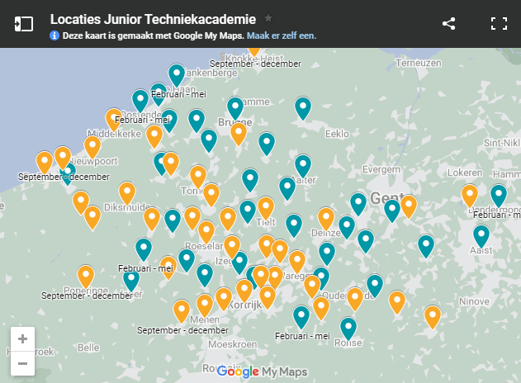
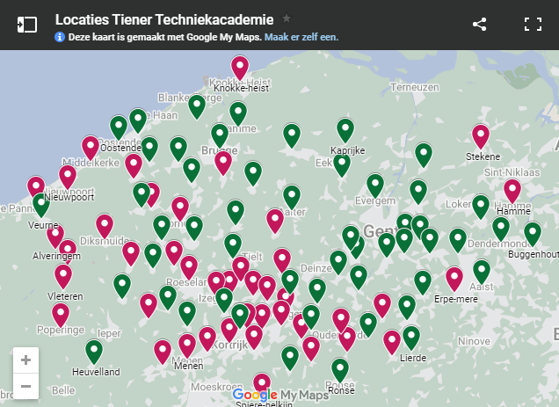
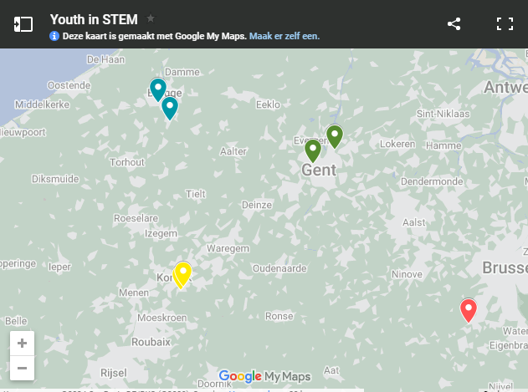
Waar?
www.techniekacademie.be/waar

Slide 6
Project | Voor wie | Wat | Locatie
Junior Techniekacademie | 8-10 | Workshopreeks (6 x 2 uur) – projecten | Lokale besturen en bedrijven
Samenwerkingsmogelijkheden: 1. in uw bedrijf, voor kinderen van personeel &/of externen

Slide 7
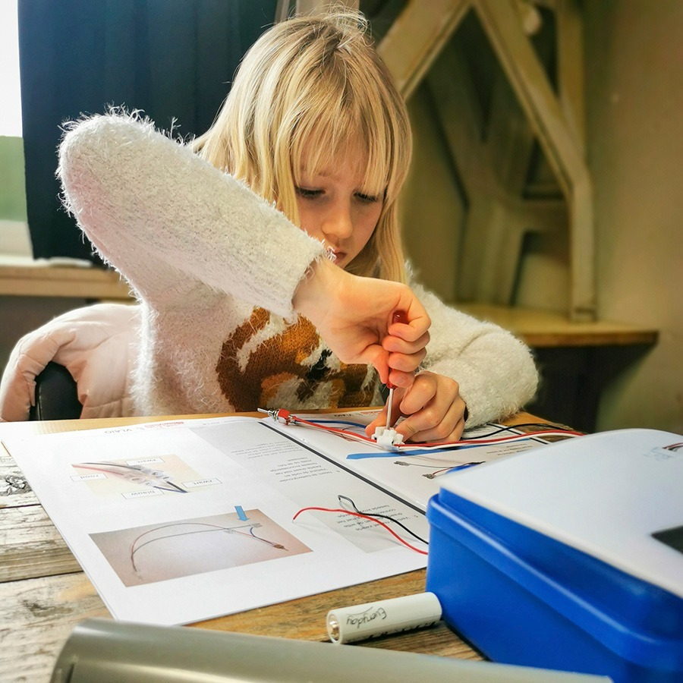
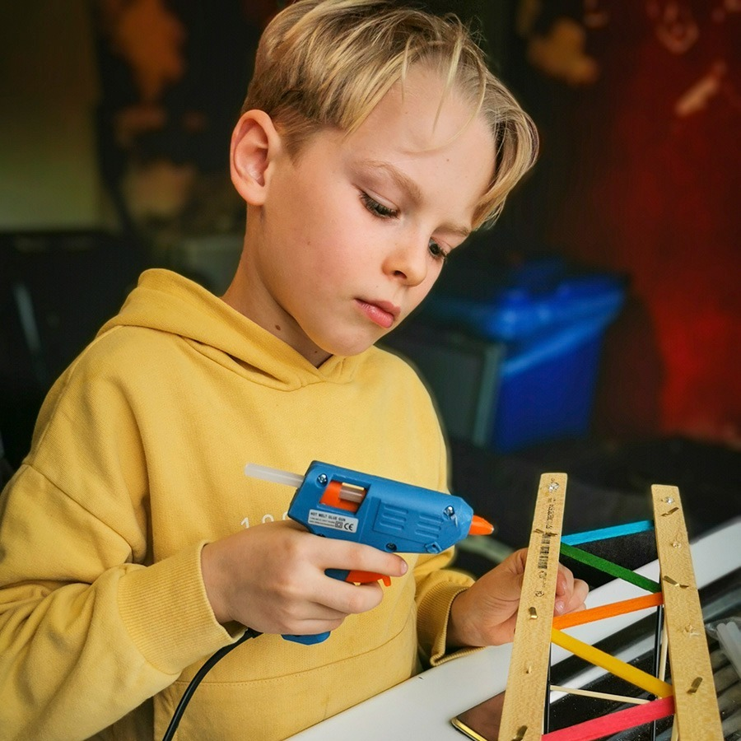
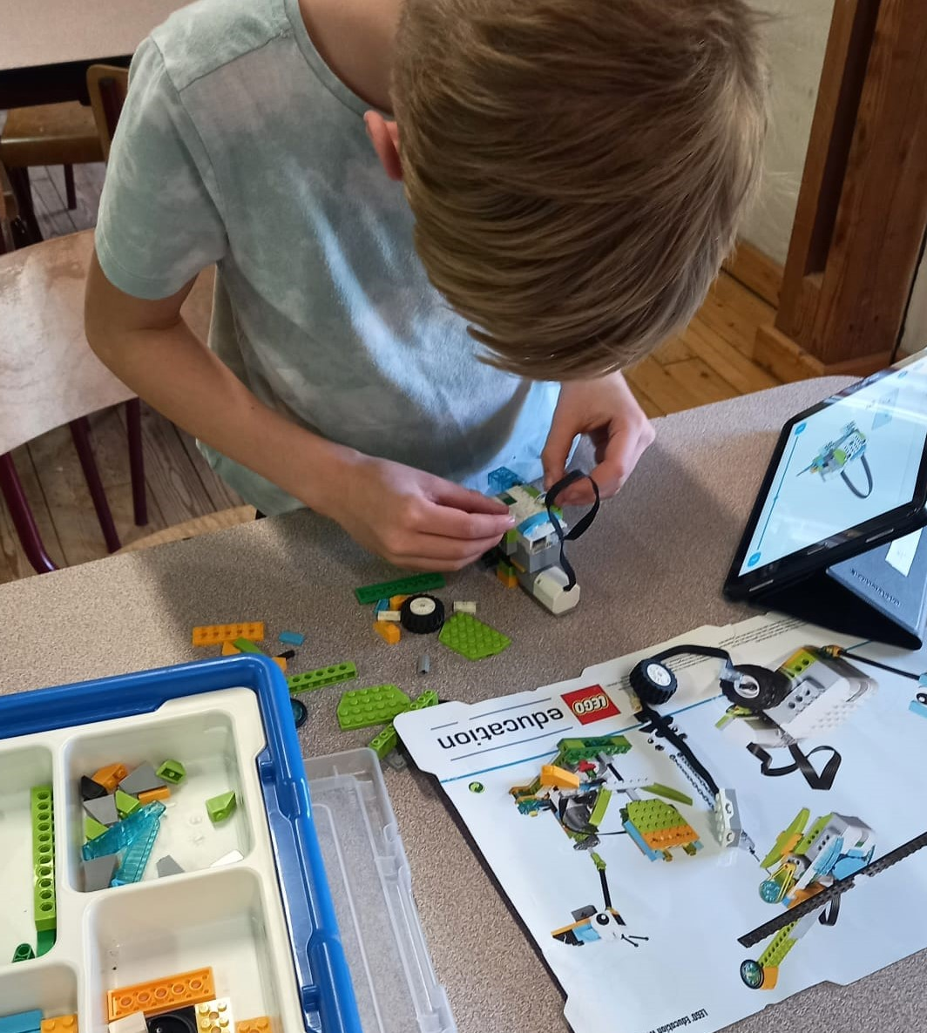
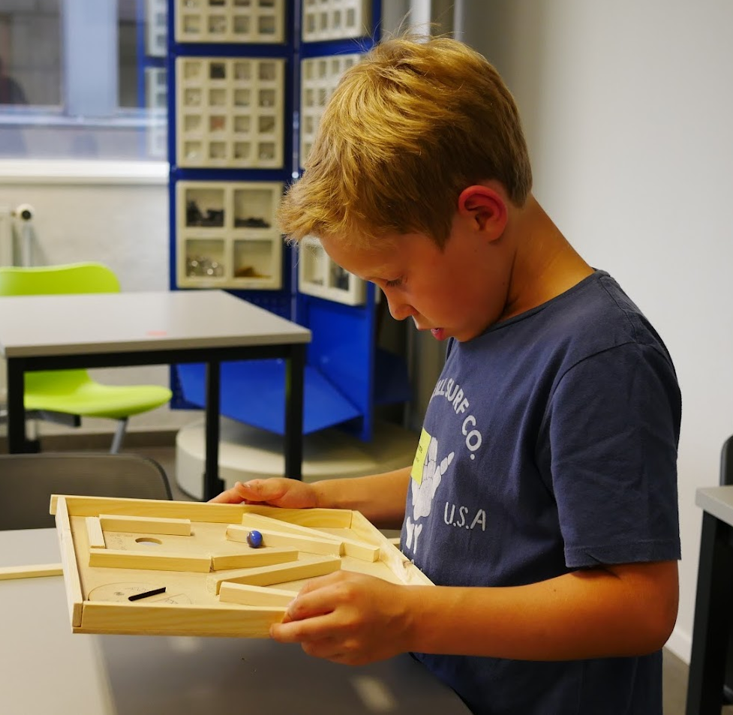
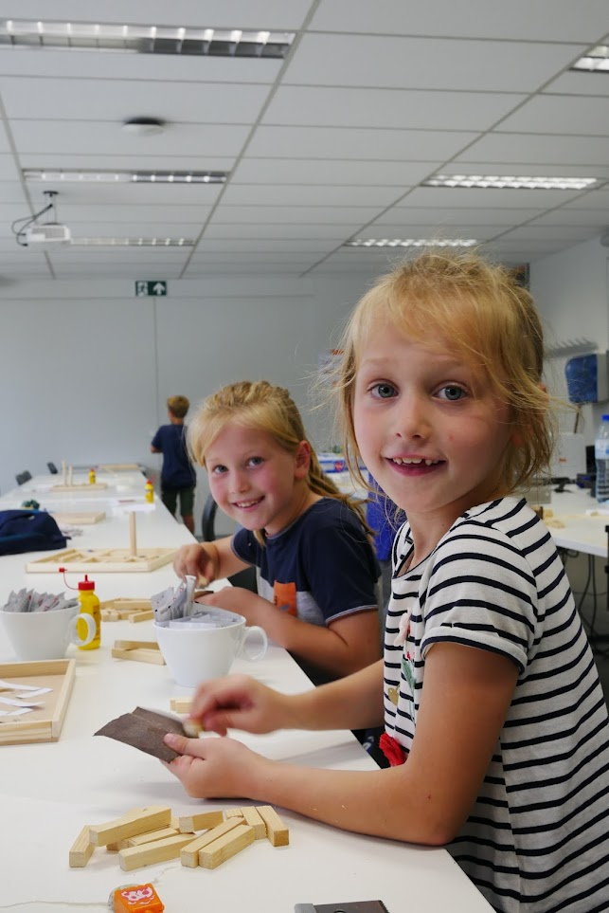

Slide 8


Project | Voor wie | Wat | Locatie
Tiener Techniekacademie | 10-12 | Workshopreeks (6 x 2 uur) waarvan 1 actief bedrijfsbezoek | Lokale besturen en bedrijven in West- en Oost-Vlaanderen
Samenwerkingsmogelijkheden: in uw bedrijf, voor kinderen van personeel &/of externen Bedrijfsbezoek – Duur: 1,5 uur – max 20 kinderen

Slide 9
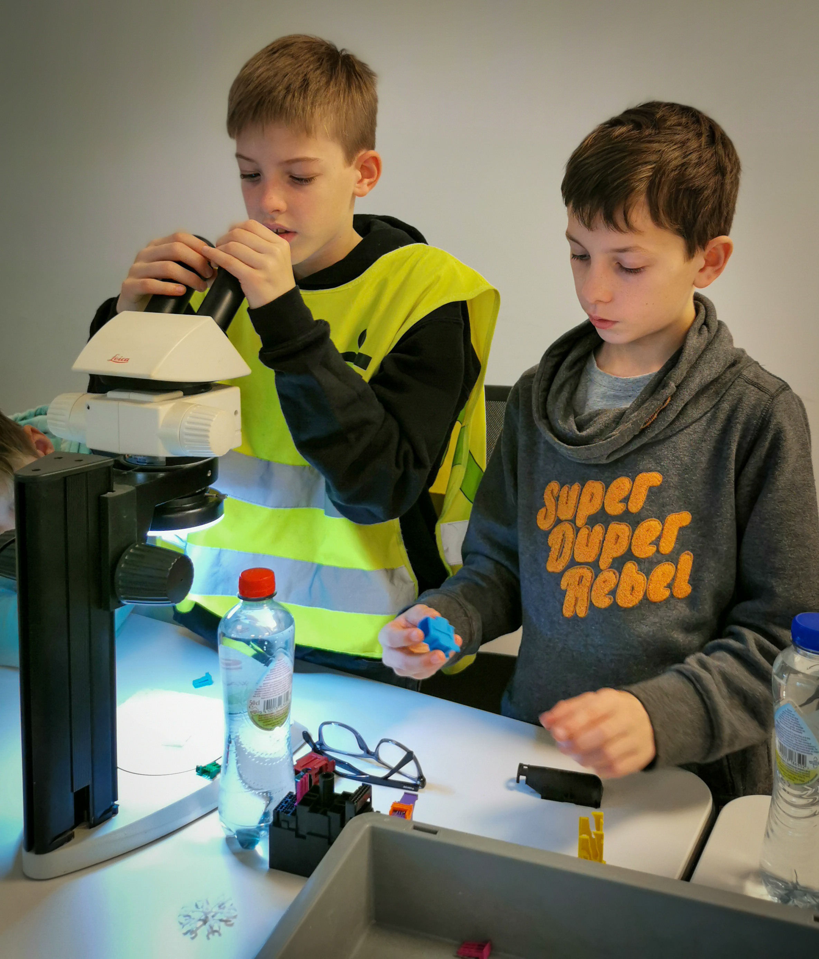
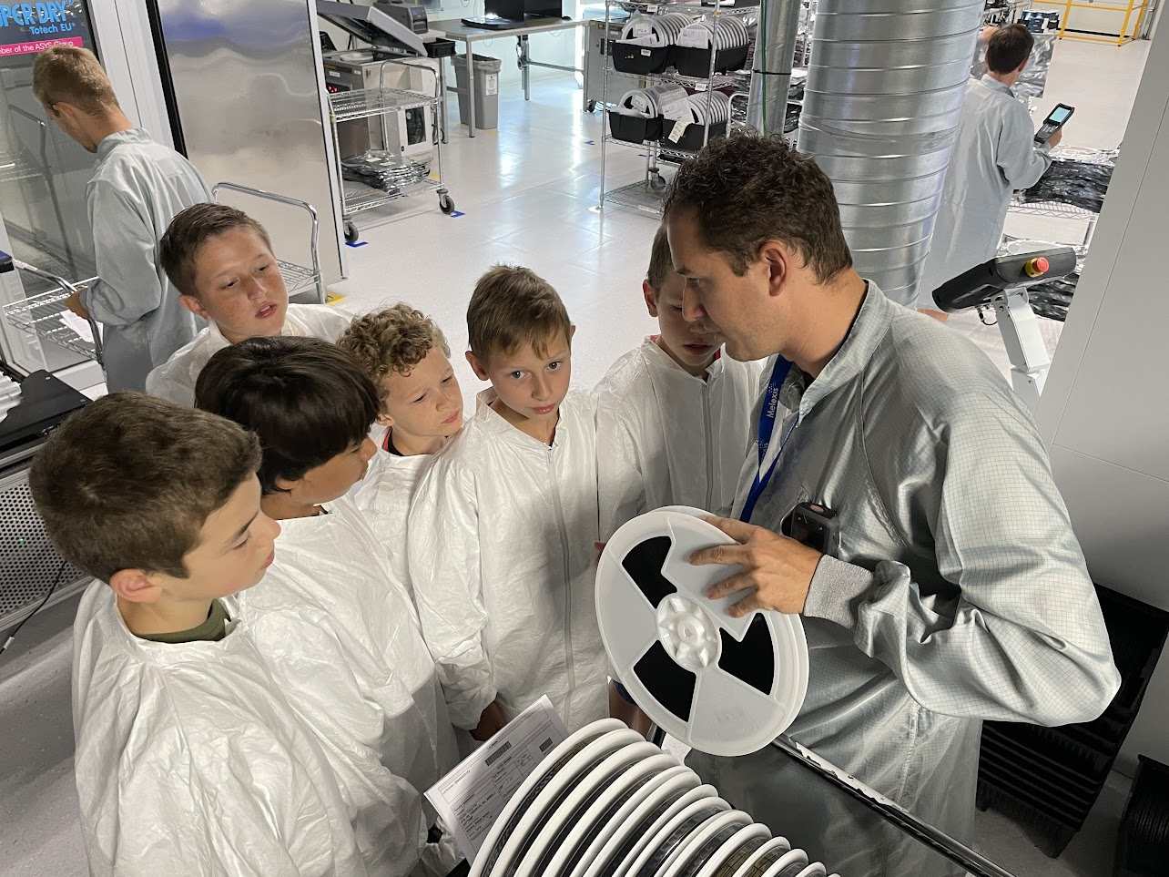
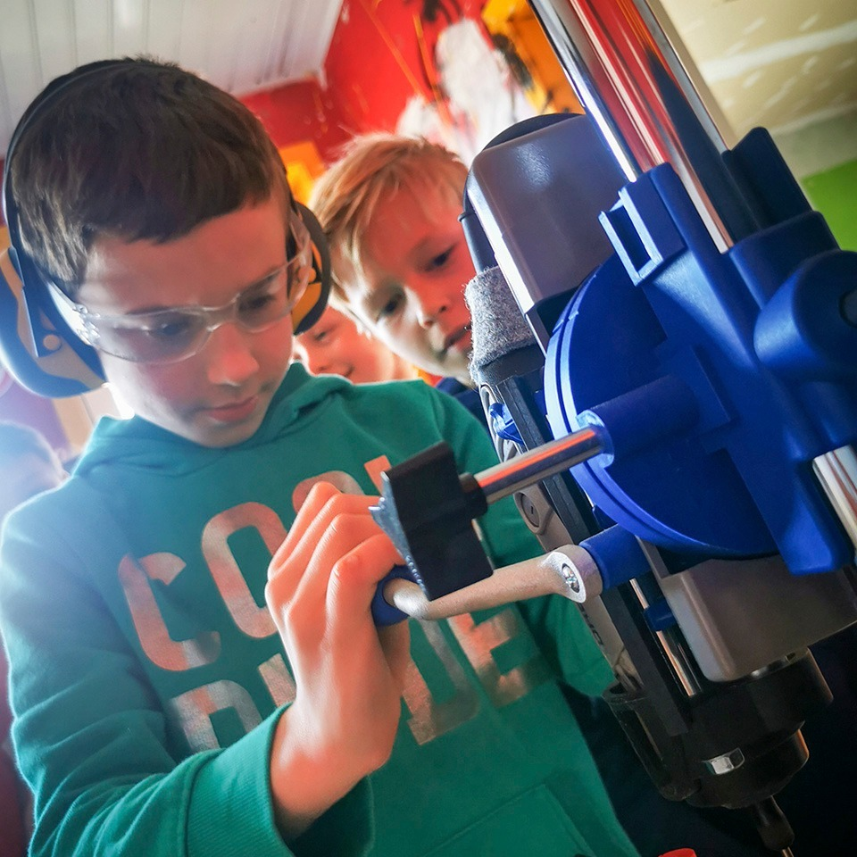

Slide 10

Project | Doelgroep | Wat | Locatie
Repair Teens | 12-14 jaar | Workshopreeks (6 x 3 uur) met focus op herstel, onderhoud, circulaire economie | Bij lokale besturen en bedrijven
Samenwerkingsmogelijkheden: in uw bedrijf, voor kinderen van personeel &/of externen Reeks (6 x 3 uur) of kamp

Slide 11
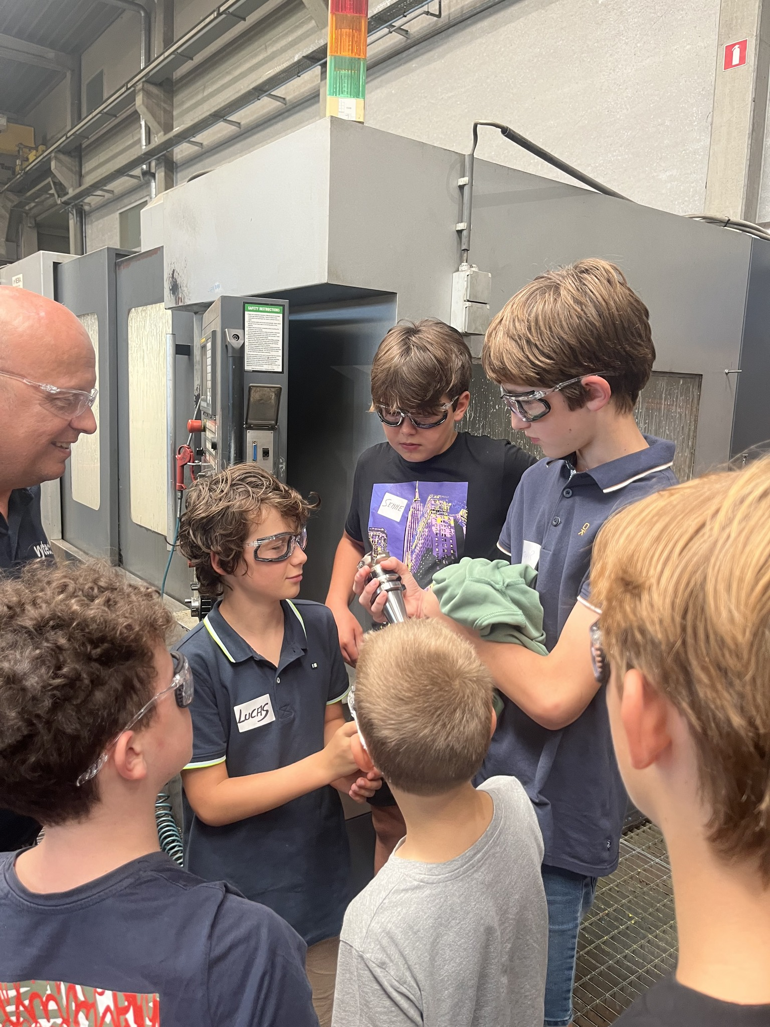
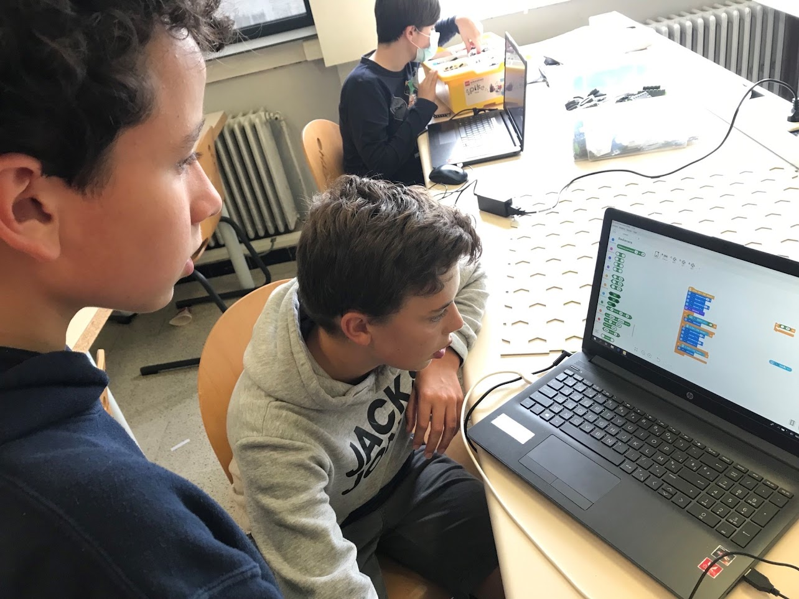

Slide 12



Project | Voor wie | Wat | Locatie
Youth in STEM | 16 - 25 | Workshop: rondleiding + workshop in het bedrijf | Bedrijven
Samenwerkingsmogelijkheden: Youth in STEM in uw bedrijf. +/- 3 uur max 16 deelnemers + begeleider Techniekacademie ondersteunt bij de voorbereiding en uitvoering
www.youthinstem.be

Slide 13

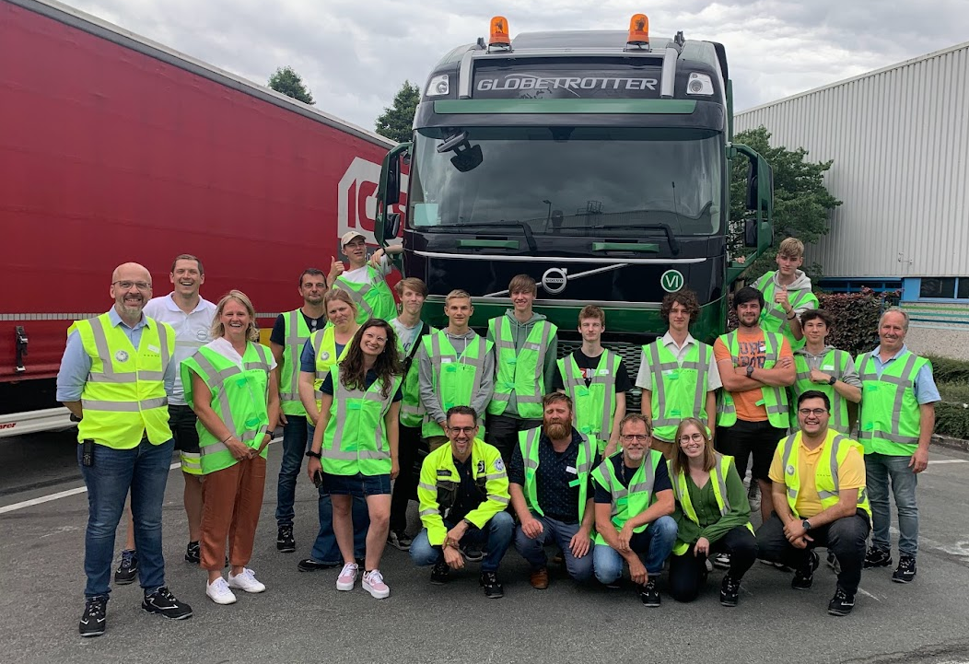
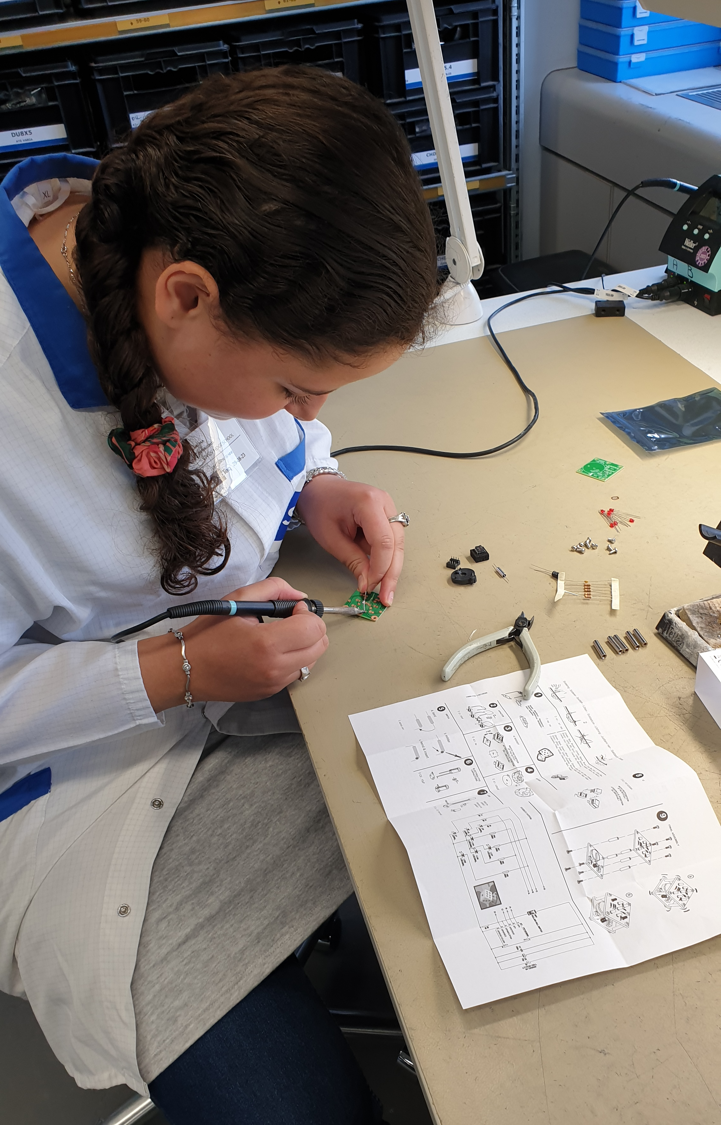
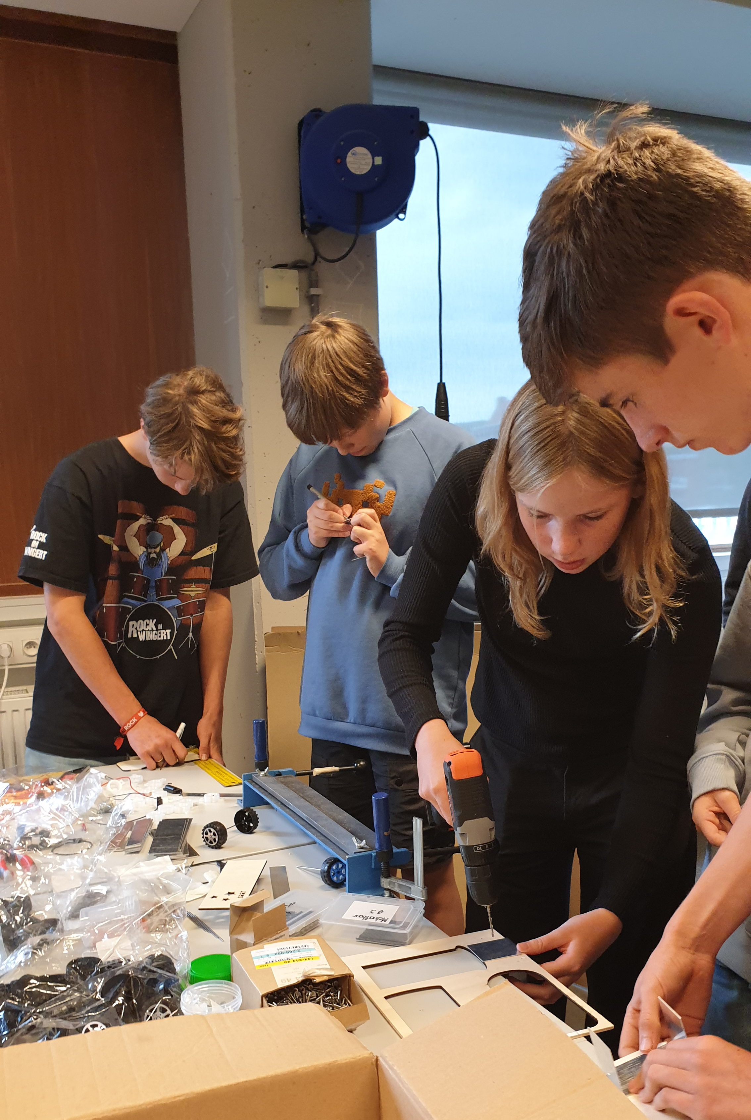
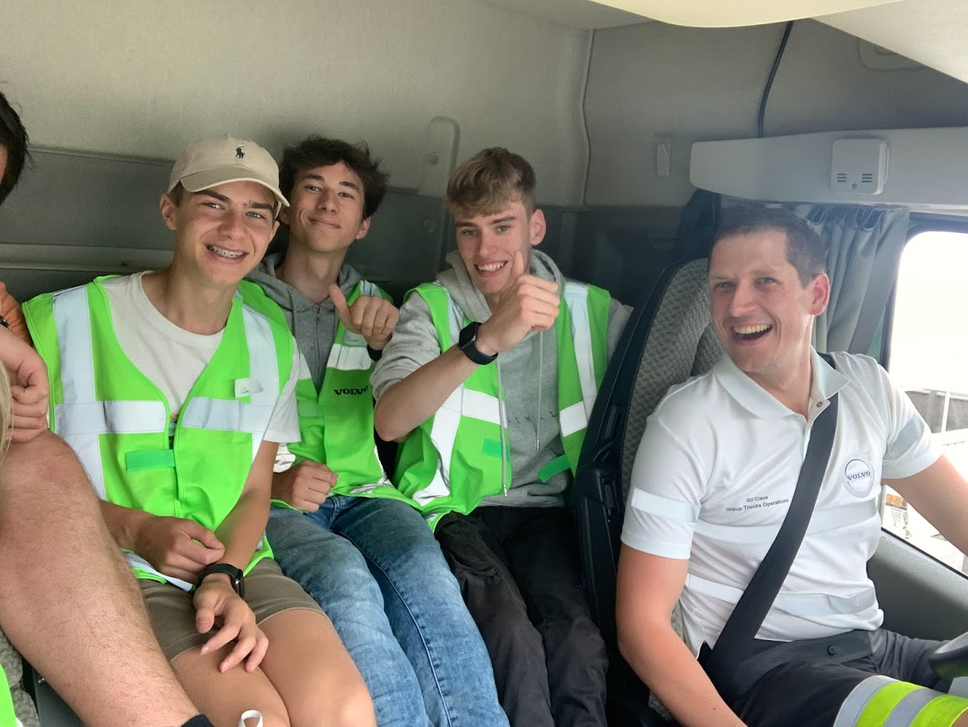

Slide 14
Project | Voor wie | Wat | Locatie
STEM -kampen | 5 - 14, in leeftijdsgroepen: 2e en 3e kleuter 1e graad lager 2e graad lager 3e graad lager 1e graad secundair | STEM-activiteiten + 1 dagdeel sport per dag, gedurende 1 week | Diverse locaties
Samenwerkingsmogelijkheden: STEM-kamp in uw bedrijf, voor kinderen van personeel &/of kinderen uit de buurt In groepen van 12 kinderen per leeftijdsgroep en per coach

Slide 15
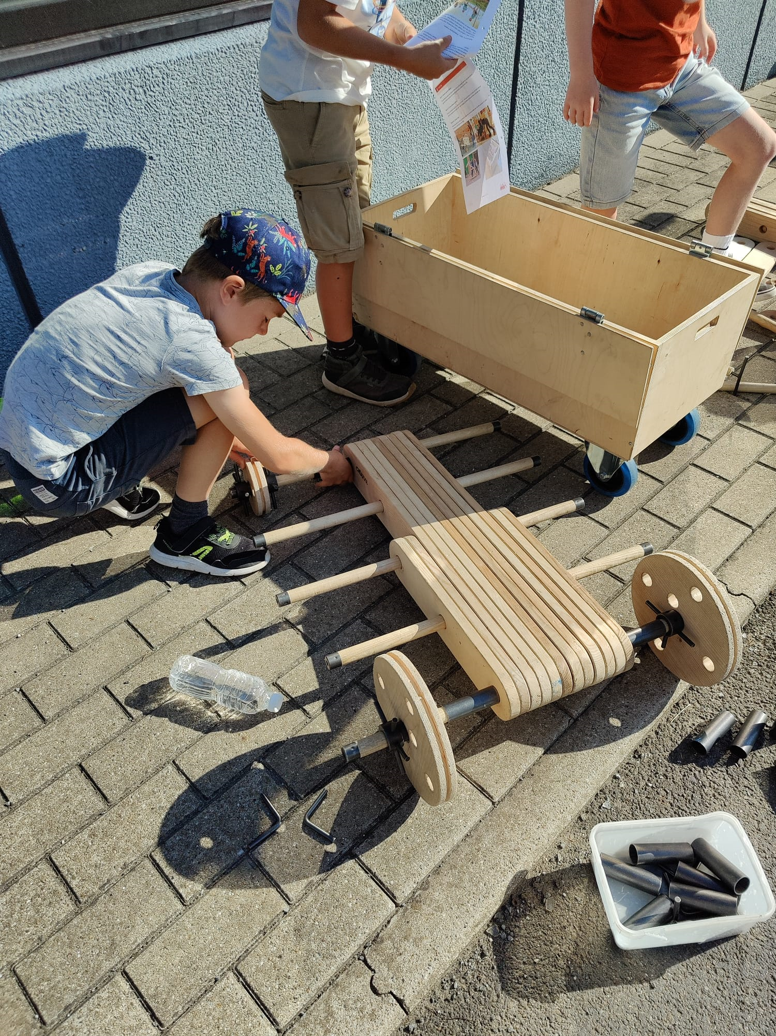
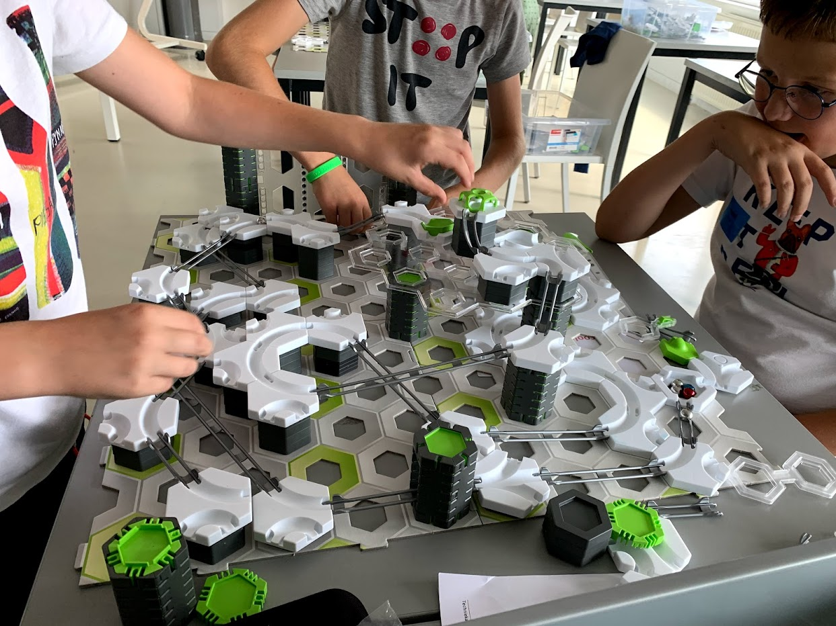
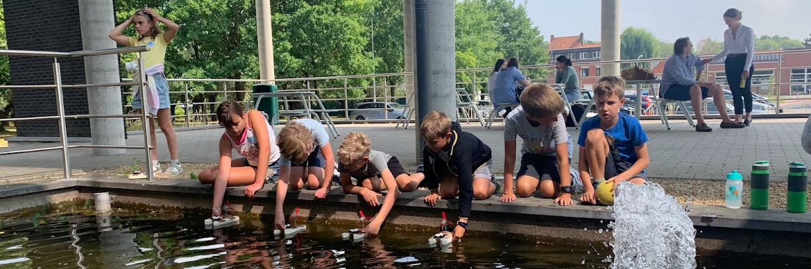

Slide 16
Project | Voor wie | Wat | Locatie
Evenementen | Op maat: Teambuilding Personeelsevent Event in het bedrijf voor internen Event in het bedrijf voor externen … | Aanbod op maat (inhoud, duur) | West- en Oost-Vlaanderen

Slide 17
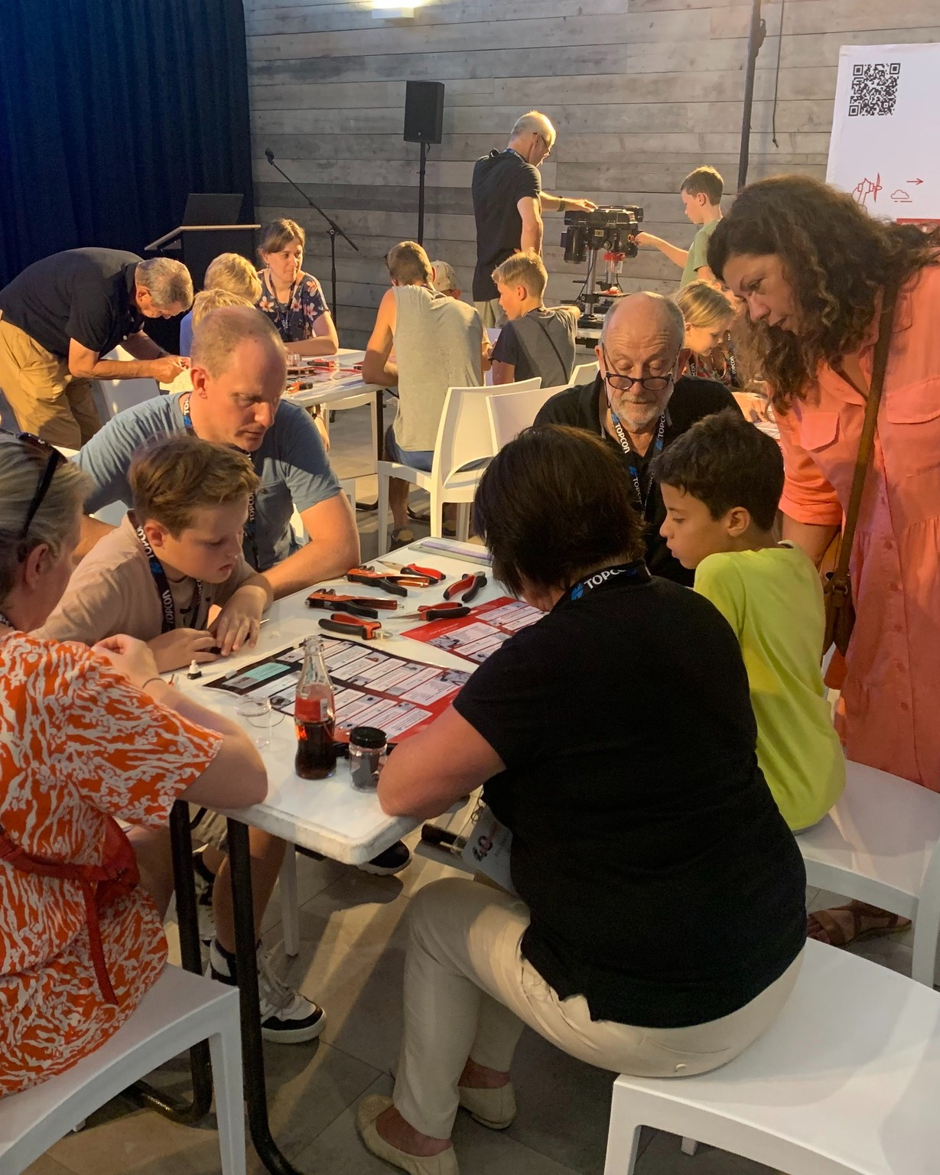
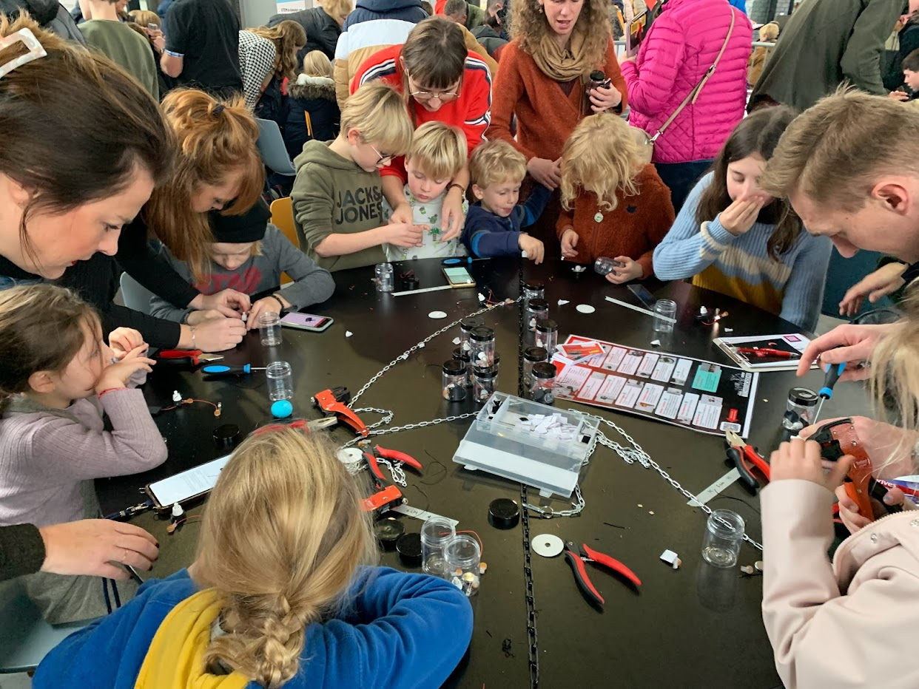
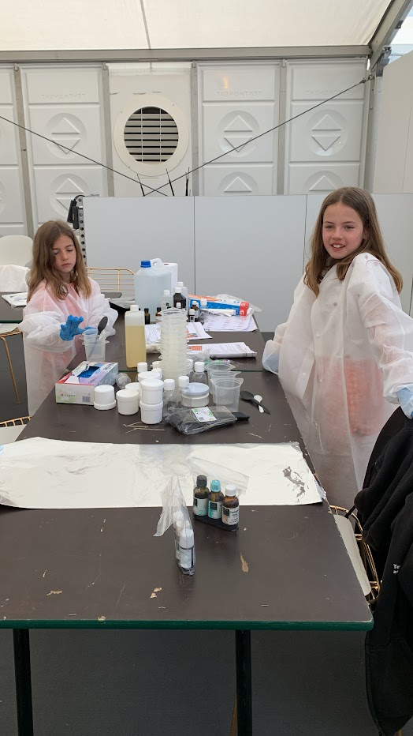

Slide 18
Uw bedrijf als partner
Formule ‘Goud’: € 1500 per jaar – fiscaal attest via factuur
Formule ‘Zilver’: € 250 per jaar - fiscaal attest via factuur
Formule ‘Brons’: in natura via bedrijfsbezoek
+ Formules op maat
Voor meer info: zie bijlage

Slide 19
Contact
Doorniksesteenweg 145 – 8500 Kortrijk
Algemeen: techniekacademie@vives.be – 056 28 06 13
Bedrijfsevents – kampen – workshopreeksen – specifieke vragen m.b.t. aanbod op maat: Nele Heytens – nele.heytens@vives.be – 056 27 05 68
Bedrijfsbezoeken Tiener Techniekacademie: Jean Tournicourt – jean.tournicourt@vives.be – 056 28 06 12
www.techniekacademie.be

